Slide 1
置换群快速幂运算
研究与探讨
江苏省苏州中学
潘震皓

Slide 2

基础知识
群 是集合G和定义在G上的二元运算符• 组成的代数系统
群 满足 封闭性、结合律、单位元和逆元

Slide 3
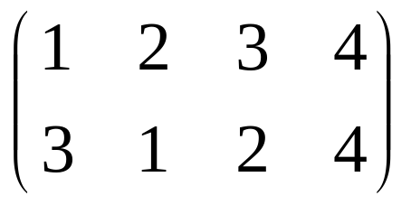
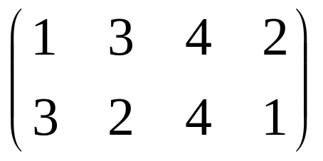
基础知识
置换
置换T
定义符号→ ，a被b取代 => b=a→T
a(→)²T= a→T→T
排列

Slide 4
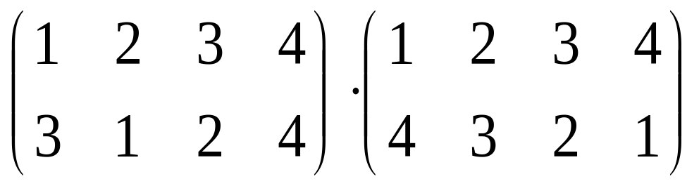
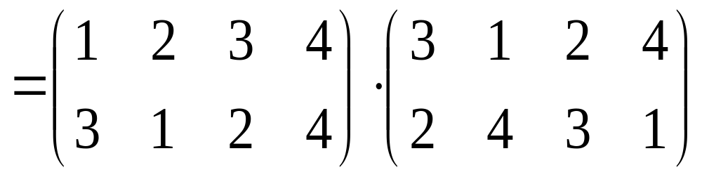
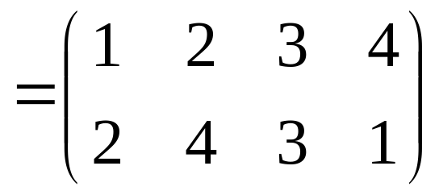
基础知识
连接运算
a→T1→T2 = a→(T1•T2)

Slide 5
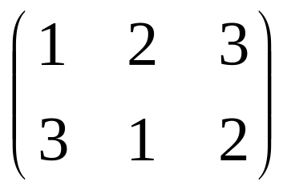
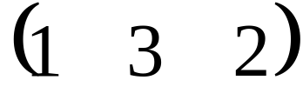
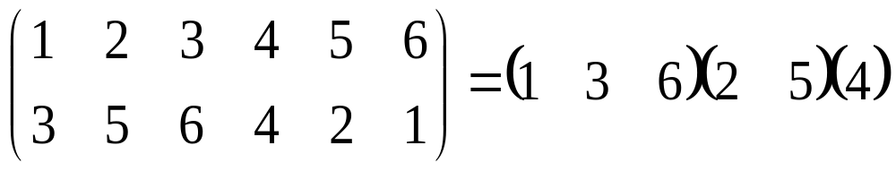
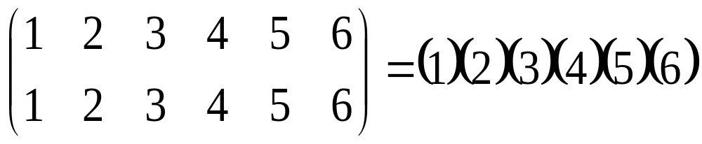
基础知识
循环

Slide 6
置换群基本操作
存储
映射
连接运算
分解循环
整幂运算
开方运算
O(n)
O(1)
O(n)
O(n)
O(nlogk)
O(n+k)
?
!
O(n+k)
?
!

Slide 7
例题
洗牌机 (CEOI 98)
剀剀和凡凡有N张牌（依次标号为1，2，……，N）和一台洗牌机。假设N是奇数。洗牌机的功能是进行如下的操作：对所有位置I（1≤I≤N），如果位置I上的牌是J，而且位置J上的牌是K，那么通过洗牌机后位置I上的牌将是K。
剀剀首先写下一个1~N的排列a_{i}，在位置a_{i}处放上数值a_{i+1}的牌，得到的顺序x₁, x₂, ..., x_{N}作为初始顺序。他把这种顺序排列的牌放入洗牌机洗牌S次，得到牌的顺序为p₁, p₂, ..., p_{N}。现在，剀剀把牌的最后顺序和洗牌次数告诉凡凡，要凡凡猜出牌的最初顺序x₁, x₂, ..., x_{N}。

Slide 8
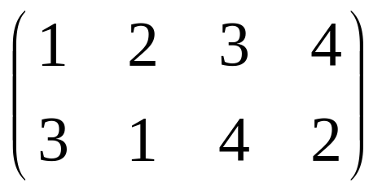
例题
位置
牌
位置i 扑克牌j 位置j 扑克牌k
位置i 扑克牌k
a_{i} 位置a_{i} 扑克牌a_{i+1}
(1 3 4 2)

Slide 9
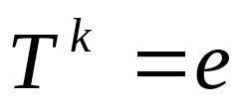
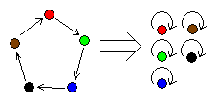

一个引子
设 ，（T为一循环，e为单位置换），那么k的最小正整数解为T的长度。

Slide 10
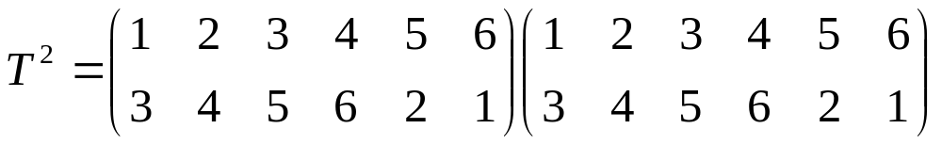
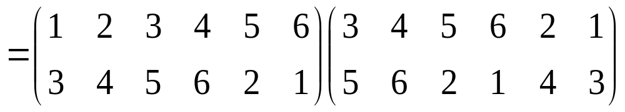
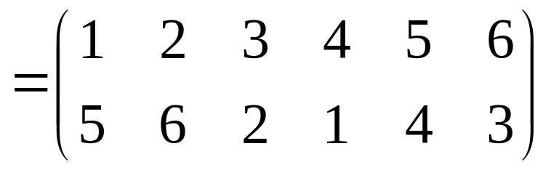
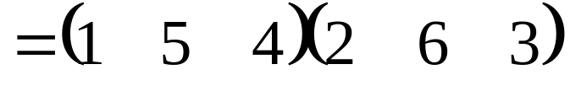
T=(1 3 5 2 4 6)

Slide 11
T=(1 3 5 2 4 6)
T²=(1 5 4)(2 6 3)
T²是两个循环的乘积，这两个循环分别是循环T的奇数项和偶数项

Slide 12
T=(1 3 5 2 4 6)
T³=(1 2)(3 4)(5 6)
T³是三个循环的乘积，这三个循环分别是循环T中编号 mod 3=0, 1, 2的项
当k|n时，T^{k}分裂成了 k个循环的乘积，这k个循环分别是循环T中编号 mod k=0, 1…k-1的项，按顺序的连接

Slide 13
T^{a*b}=(Tª)^{b}
a=gcd(n,k) b=k/a
T^{k}=(Tª)^{b}
所以说，现在问题就转换到了长度n和指数k互质时 的 整幂运算。

Slide 14
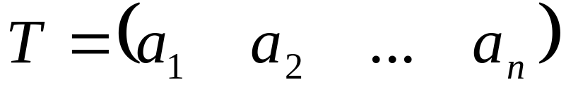
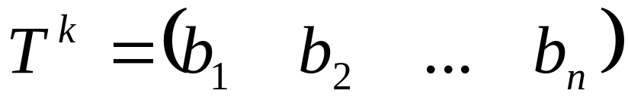
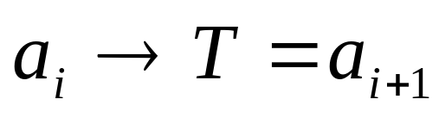
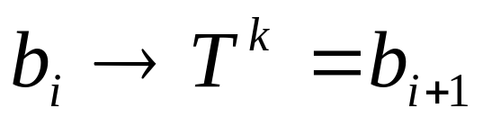
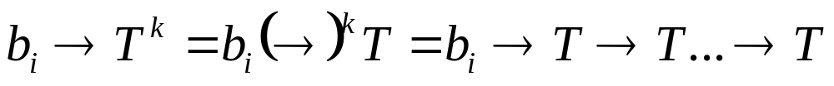
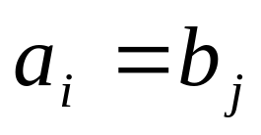
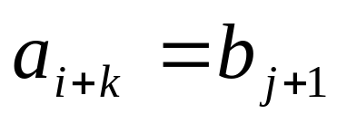
若 ，
假设
则： ，
显然，
所以，令 ，

Slide 15
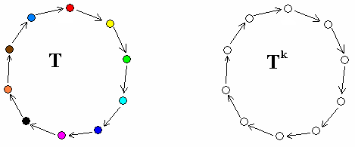

Slide 16
置换群整幂运算可以在线性时间复杂度内解决
算法：
  分解循环
  从每个未扫描元素，按上述方法求得一个循环
  将所有求得循环合并成置换

Slide 17
开方运算
开方运算比整幂运算复杂
  有多解
  有无解
  多解规律性不强
需要解决的问题
  一个可行解
  解的个数

Slide 19
T=(1 6 4)(2 3 5)
T₁=(1 4 6)(2 5 3)
T₂=(1 2 6 3 4 5)
T₃=(1 3 6 5 4 2)
T₁²=T₂²⁼T₃²=T
(1 6 4)(3 5 2)

Slide 20
T=(1 3 4 2)
经过枚举，不存在一个T₁满足T₁²=T
T=(1 3 4 2)(5 7 6 8)
T₁=(1 5 3 7 4 6 2 8)，满足T₁²=T
如果gcd(n,k)>1，那么开方时就必须找k’个长度皆为n的循环合并 (k’是gcd(n,k)的倍数，同时是k的因数)；否则，不能进行开方运算

Slide 21
可行解生成的算法：
  将置换分解成循环
  对于每个可以不合并的循环，进行整幂运算的逆运算
  对于必须合并的循环，每次选择gcd(n,k)个合并
  将所得到的循环化为置换

Slide 22
多解的产生
  合并与不合并之间
  选择几个循环合并
  选择哪几个循环合并
  合并时的“圆组合”

Slide 23
T=(1 6 4)(2 3 5)
T₁=(1 4 6)(2 5 3)
T₂=(1 2 6 3 4 5)
T₃=(1 3 6 5 4 2)
T₁²=T₂²⁼T₃²=T
(1 6 4)(3 5 2)

Slide 24
多解的产生
  合并与不合并之间
  选择几个循环合并
  选择哪几个循环合并
  合并时的“圆组合”

Slide 25
例题
单个循环，长度奇数
指数是2的幂次

Slide 26
总结
置换群的幂运算这一问题是从最后一个例子洗牌机想到的，这一切都是对问题的深入研究带来的结果；分裂是自然而然的，而合并却是我们自己捏出来的，这一切又都是思想逆转所造成的结果；通过分裂和合并，置换群的幂运算被完美地解决了，这一切又都是多举例子多作猜想而得到的结果。
每当发现问题，探寻问题，解决问题的时候，我们就会找到进步的道路。而完成这一切时，我们就进步了。

Slide 27
谢谢大家

Slide 28
排列矩阵(Permutation Matrix)
  每行每列有且仅有一个元素值非零
  此值为1
  稀疏矩阵可以被表示为少量排列矩阵的和
O(n³logk) => O(n+k)
O(nm+km)

